Slide 2
LE MARCHÉ DU
CODE DE LA ROUTE

Slide 3
Le permis en France : chiffres clés*
Une cible parfaitement en adéquation avec les joueurs :
*Source Ministère de l’intérieur, octobre 2018
1,5M de candidats en 2017
Âge
53%
Genre
47%
-25 ans
-20 ans
80%
58%
Notes:
Hiérarchiser l’info

Slide 4
Le permis en France : chiffres clés*
*Source Ministère de l’intérieur, octobre 2018
Le permis, un enjeu humain et financier très important pour les jeunes et les familles :
Coût moyen
Forfait en auto-école
34%
47% des candidats mettent
+ de 1 an pour obtenir leur permis
1034€
1781€
66%
Coût du permis
Taux de réussite (2017)
Notes:
Hiérarchiser l’info

Slide 5
CONTEXTE : le marché du permis de conduire au coeur de l’actualité
Examen le plus passé en France
Phénomène: “Uberisation” du permis
Ornikar : 500k inscrits
En Voiture Simone : 80k inscrits
Le Permis Libre : 60k inscrits
+150% Inscriptions en cand. libre en 2017
2016: Grande réforme de l’examen
CA de 2 Milliards € en France
Notes:
Hiérarchiser l’info

Slide 6
LE MEILLEUR RAPPORT QUALITÉ/PRIX DU MARCHÉ
Formules proposées par les auto-écoles
Prépacode (ENPC)
6 mois
2100 questions
19,99€
Pass Rousseau
6 mois
2400 questions
34,99€
Packweb (Ediser)
12 mois
2340 questions
34,99€
Ici code
6 mois
3200 questions
44,99€
Formules en ligne
Digischool
1 mois
7000 questions
9,99€
Permisecole
3 mois
1200 questions
19,99€
Ornikar
illimité
2000 questions
29,90€
En Voiture Simone
illimité
1600 questions
49€
Code de la route
Illimité
3200 Q/R
34,99€

Slide 7
RÉUSSIR: CODE DE LA ROUTE

Slide 8
RÉUSSIR : CODE DE LA ROUTE
Catégorie : Education / Quiz
Plateformes : Nintendo Switch / PS4
Prix : 34,99€ (TBC)
Sortie : 24/10/2019
Joueurs : 1 à 4 joueurs (local) + Online
Classification estimée : PEGI 7 (TBC)
EAN : 3760156483122 (Switch) / 3760156483115 (PS4)

Slide 9
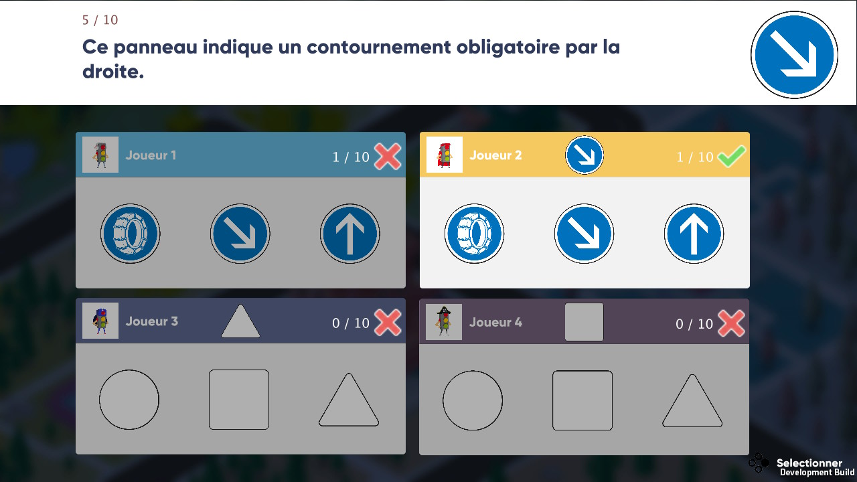
LES POINTS FORTS
Contenus exclusifs et 100% conformes à la nouvelle réforme
3200 questions/réponses officielles rédigées par des moniteurs d’auto-école diplômés
Un mode Entraînement pour réviser les 10 thèmes réglementaires + 1 thème inédit : Signalisation
Un mode Examen à tirage aléatoire reproduisant fidèlement les conditions de l’examen officiel du code de la route
Un programme personnalisé permettant à chacun de réviser selon ses résultats
Des cours exclusifs, illustrés et rédigés par des formateurs diplômés d’État
Des questions directement associées aux cours : pendant la correction, consultez le cours correspondant à la question en 1 geste
Des mises à jour régulières selon la réglementation en vigueur

Slide 10
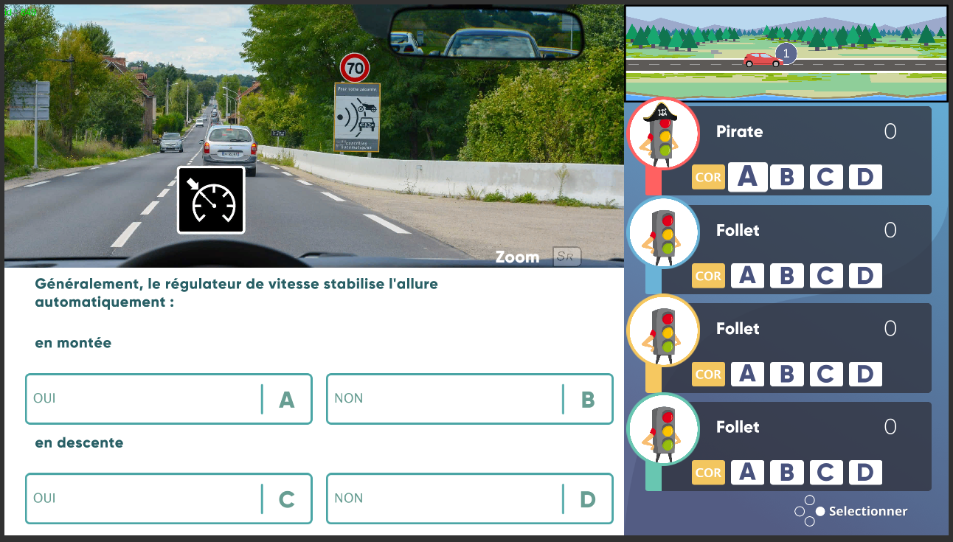
LES POINTS FORTS
LUDIQUE
SÉRIEUX
PÉDAGOGIQUE
130 niveaux classés par difficulté
Des mini-jeux inédits pour se perfectionner :
Jeu des panneaux
Mode survie: pour s’entraîner sans relâche
80 trophées à collectionner
Multijoueur : on apprend mieux accompagné de ses proches
Conçu par des professionnels de l’enseignement de la sécurité routière diplômés (25 ans d’expérience)
Contenu mis à jour avec les réformes en vigueur et l’examen officiel
Statistiques personnalisées pour suivre sa progression
Historique des séries passées

Slide 11
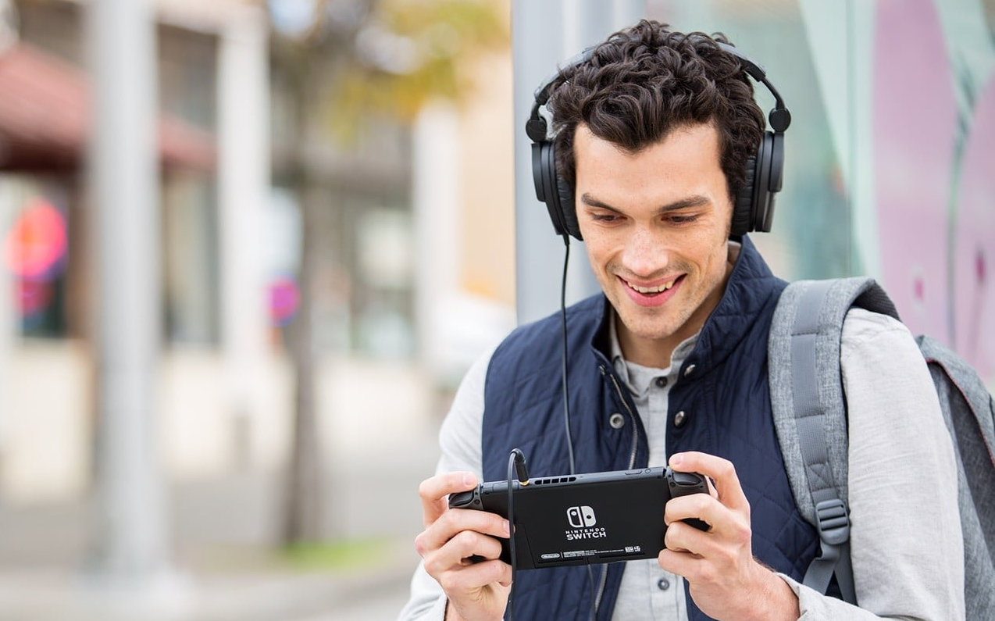
POSITIONNEMENT
Mode SOLO
Révisions sérieuses
Apprentissage à son rythme
Statistiques personnalisées
Mode MULTIJOUEURS
« Party game » en local jusqu’à 4 joueurs
Révisions entre amis
En famille: Parents VS Ados

Slide 12
PLUS-PRODUIT INCLUS
2 disques règlementaires « A » et « Conduite accompagnée » électrostatiques
Work in progress

Slide 13
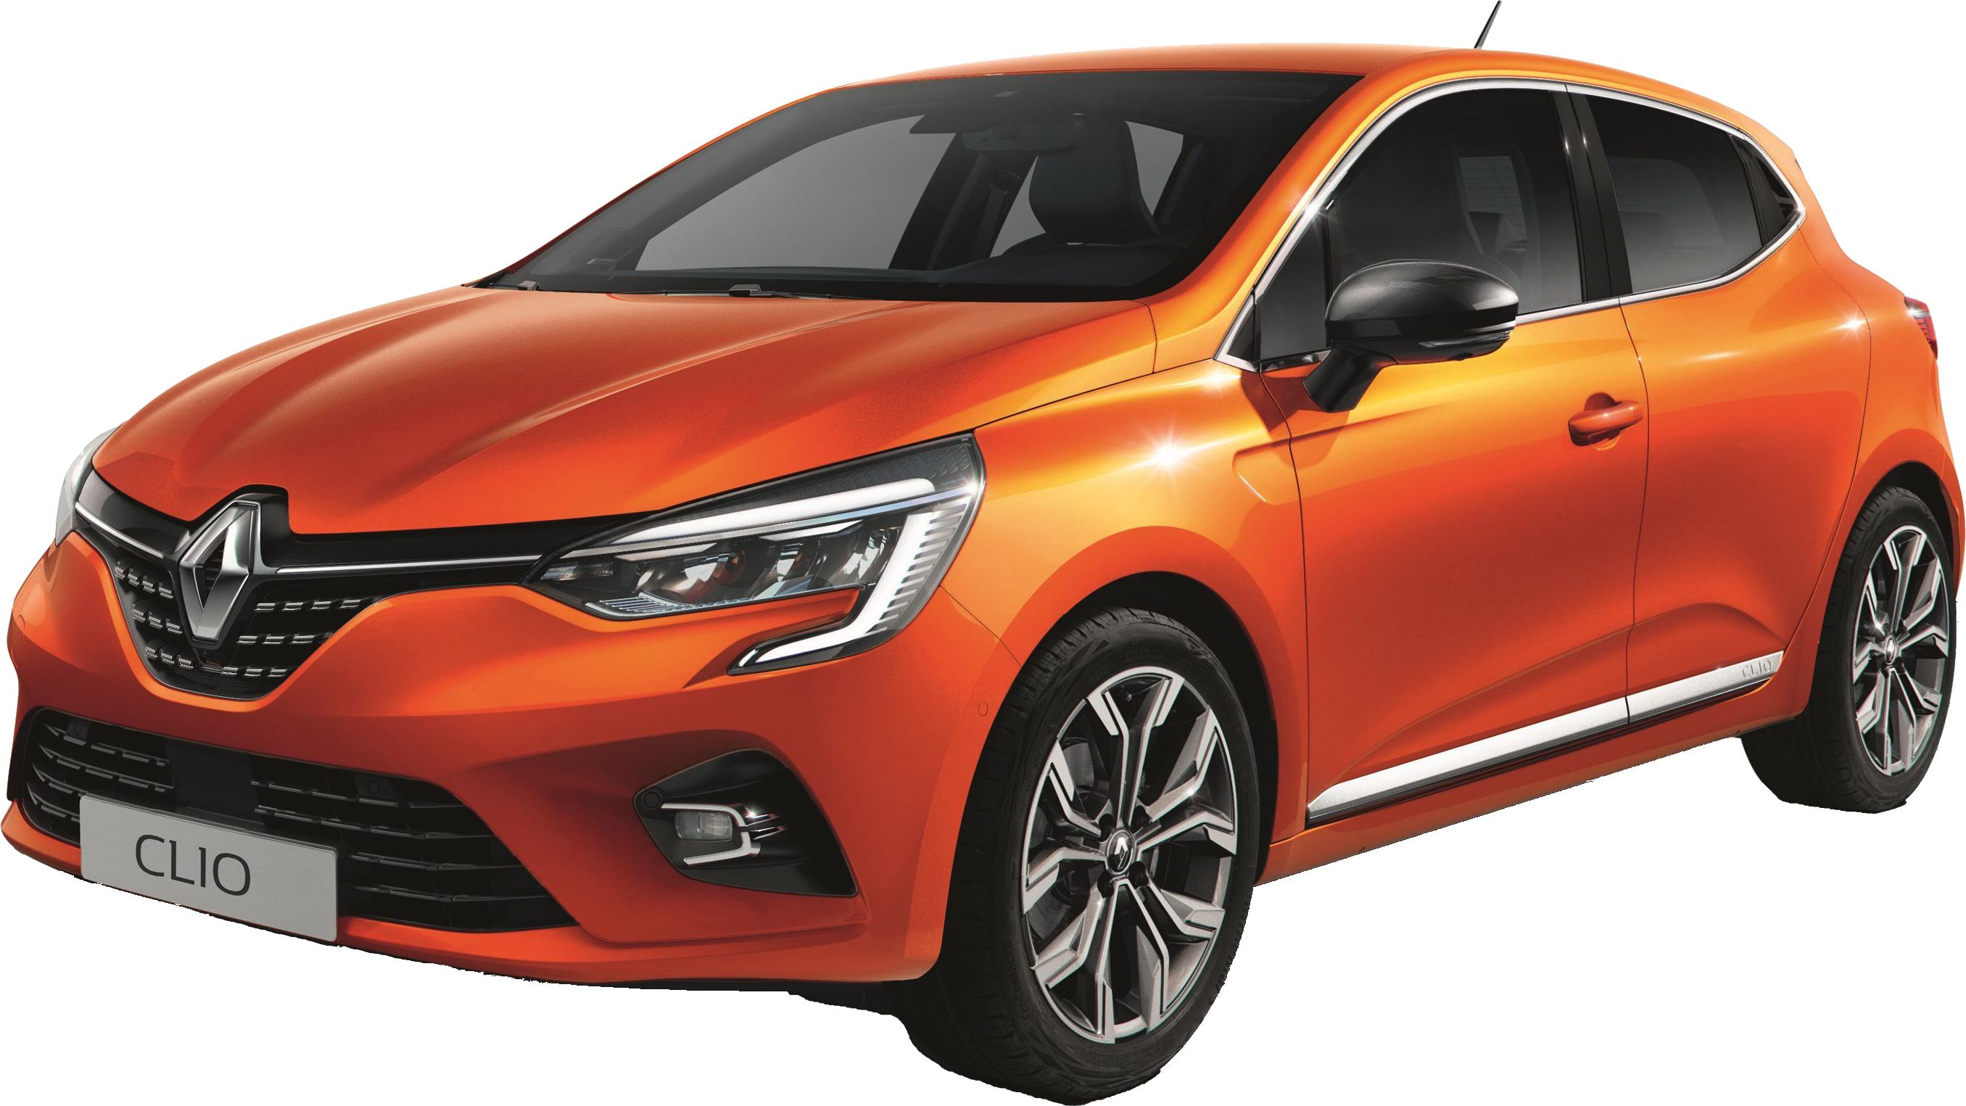
STRATÉGIE MARKETING

Slide 14
CIBLAGE MARKETING
Le 1er « party-game » pour apprendre le code de la route en famille ou entre amis
Positionnement Multijoueur
Target :
Cible primaire : 15-24 ans souhaitant apprendre leur code de la route
Cible secondaire : responsables des achats (parents/grands-parents) souhaitant encourager l’apprentissage du code

Slide 15
STRATÉGIE - Partenariats
Partenariats avec
Constructeur automobile
Compagnies d’assurances
Association prévention routière
Centre d’examens: La Poste, Code N Go
Média: MTV…
Micro crédit consommation
CONCOURS
Gagne ta future voiture !

Slide 16
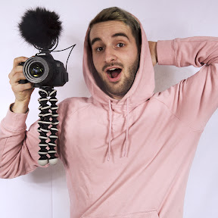
STRATÉGIE SOCIAL en 2 temps
1
Travailler avec des influenceurs pour faire connaître le produit sur les réseaux sociaux
Création de contenu avec des micro-influenceurs (stories)
Amplification via social ads

Slide 17
STRATÉGIE SOCIAL en 2 temps
2
S'associer à des marques/personnalités reconnues de notre cible pour monter des opérations spéciales
Opé spéciale MTV: Snapchat
Opé influenceurs à forte audience jeune (mainstream + gaming)
Brand content viral + Display média
Celebrity endorsement (en concordance avec la cible)

